Slide 1
الثاني الثانوي
الصف/ المرحلة
الثالث
الفصل الدراسي
كــــيــــــمـــيـــاء 2-3
المـــــــــــــــــــــــــــــــــــــــــادة
تصنيف تفاعلات المواد العضوية
-توقع نواتج التفاعلات العضوية
موضوع الدرس
مــاجـد الــحـكـــمي
اسم المعلم

Slide 2
توقع نواتج التفاعلات العضوية
سنتعلم اليوم كيف:
1- تصنف تفاعلات المركبات العضوية إلى أحد الأنواع الخمسة الآتية :
الاستبدال – الإضافة – الحذف – الأكسدة – الإختزال – التكاثف.
2- تَتَوَقّع نتائج المركبات العضوية.
2

Slide 3
توقع نواتج التفاعلات العضوية
التهيئة
كيف يتم تحويل الألكان إلى ألكين ؟
كيف يتم تحضير أغلب المركبات العضوية ؟
3

Slide 4
توقع نواتج التفاعلات العضوية
توقع نواتج التفاعلات العضوية
يمكن استعمال المعادلات العامة التي تمثل تفاعلات المواد العضوية
( الاستبدال – الحذف – والإضافة – والأكسدة والاختزال و التكاثف ).
4

Slide 5
توقع نواتج التفاعلات العضوية
توقع تفاعل الحذف لتفاعل 1- بيوتانول
مثال :
R-CH₂-CH₂-OH → R-CH=CH₂ + H₂O
5

Slide 6
توقع نواتج التفاعلات العضوية
تفاعلات الإضافة بين الألكينات وهاليدات الألكيل هي كما يأتي:
مثال :
R-CH=CH-R’+ HX → R-CHX-CH₂-R’
6

Slide 7
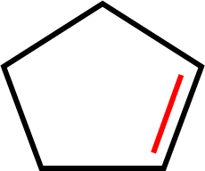
توقع نواتج التفاعلات العضوية
ما أثر إضافة كل من على البنتين الحلقي ، وسمّ المركبات الناتجة؟
تدريب
H2
بنتان حلقي
Cl
HCl
كلورو بنتان حلقي
Cl2
Cl
بنتين حلقي
2،1-ثنائي كلورو بنتان حلقي
Cl
OH
OH
بنتانول حلقي
7

Slide 8
توقع نواتج التفاعلات العضوية
من الإيثاين كيف يمكن تحضير ايثانوات الميثيل؟
تدريب
الحل
H2
H2
Cl2
OH
CH2=CH2
CH3-CH3
CH3CH2Cl
CH3CH2OH
[O]
CH3OH
[O]
CH3COOCH3
CH3COOH
CH3CHO
8

Slide 9
توقع نواتج التفاعلات العضوية
ناتج أكسدة الكحول الأولي هو :
تدريب
ألدهيد
كيتون
إستر
CO2
9

Slide 10
توقع نواتج التفاعلات العضوية
صنف كلًا من التفاعلات العضوية الآتية إلى : استبدال , أو إضافة , أو أكسدة واختزال أو حذف أو تكثف .
تدريب
A- 2- بيوتين + هيدروجين بيوتان
تفاعل الإضافة
B- 2- بروبانول بروبين + ماء
تفاعل الحذف
10

Slide 11
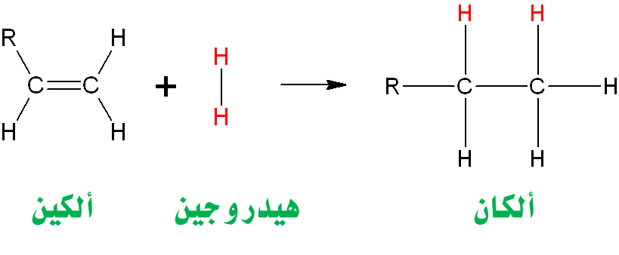
توقع نواتج التفاعلات العضوية
اكتب اسم التفاعل العضوي اللازم لإجراء التغييرات الآتية :
تدريب
ألكين ألكان
ألكين
هيدروجين
ألكان
تفاعل الإضافة
11

Slide 12
توقع نواتج التفاعلات العضوية
تصنيف تفاعلات المواد العضوية
تعلمنا اليوم:
الأكسدة والاختزال
الحذف
الاستبدال
الإضافة
التكاثف
12

